Slide 1

强化学习基础概念

Slide 2
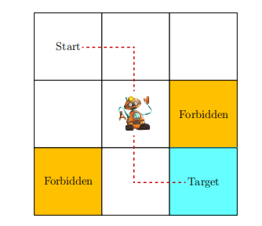
强化学习基础概念
一个网格世界的例子：
考虑一个如图所示的例子，其中机器人在网格世界中移动。该机器人被称为agent，可以在网格中的相邻单元之间移动。网格世界示例在每个时间步长，它仅可以占用单个单元格。白色方格可进入，橙色方格被禁止进入。机器人想要到达一个目标格子。
Shandong University of Science and Technology
Notes:
下一刻状态只取决于当前状态，不受过去状态的影响

Slide 3
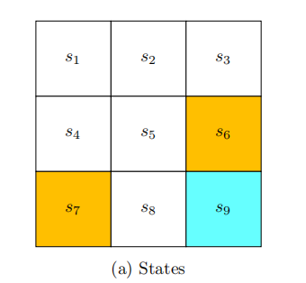
强化学习基础概念
state(状态)和action(动作)
要引入的第一个概念是状态(state)，它描述了agent相对于环境的状态。在网格世界示例中，状态对应于agent的位置。因为有九个格子，所以也有九个状态。它们被索引为s1，s2，...，s9，如图所示。所有状态的集合称为状态空间，表示为S={s1，…，s9}。
Shandong University of Science and Technology
Notes:
下一刻状态只取决于当前状态，不受过去状态的影响

Slide 4
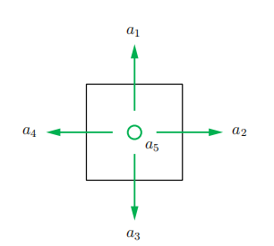
强化学习基础概念
state(状态)和action(动作)
对于每种状态，agent可以采取五种可能的操作：向上移动、向右移动、向下移动、向左移动和保持不变。这五个动作被表示为a1，a2，...，a5。所有动作的集合称为动作空间，表示为A={a1，…，a5}。不同的状态可以有不同的动作空间。例如，考虑到在状态s1取a1或a4将导致与边界的碰撞，我们可以将状态s1的动作空间设置为a（s1）＝{a2，a3，a5}。
Shandong University of Science and Technology
Notes:
下一刻状态只取决于当前状态，不受过去状态的影响

Slide 5
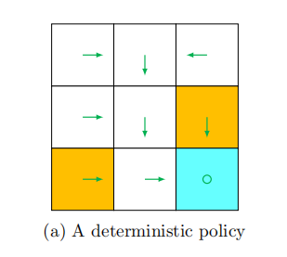
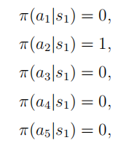
强化学习基础概念
Policy(策略)
策略告诉agent在每个状态下要采取的操作。直观地说，策略可以被描述为箭头。遵循策略，agent可以生成从初始状态开始的轨迹。
从数学上讲，策略可以用条件概率来描述。将图中的策略表示为π（a|s），这是为每个状态定义的条件概率分布函数。例如，s1的策略为
Shandong University of Science and Technology
Notes:
下一刻状态只取决于当前状态，不受过去状态的影响

Slide 6
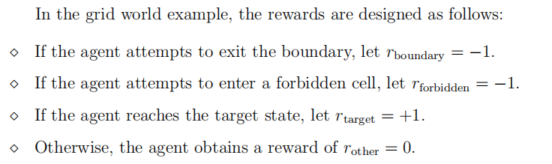
强化学习基础概念
Reward(奖励)
奖励是强化学习中最独特的概念之一。
在某个状态下执行动作后，agent从环境中获得r的奖励作为反馈。奖励是state和action的函数。
因此，它也被表示为r（s，a）。它的值可以是正实数、负实数或零。不同的奖励对agent最终学习的政策有不同的影响。一般来说，通过积极的奖励，我们鼓励agent采取相应的行动。如果奖励为负，我们会阻止agent采取这种行动。
Shandong University of Science and Technology
Notes:
下一刻状态只取决于当前状态，不受过去状态的影响

Slide 7
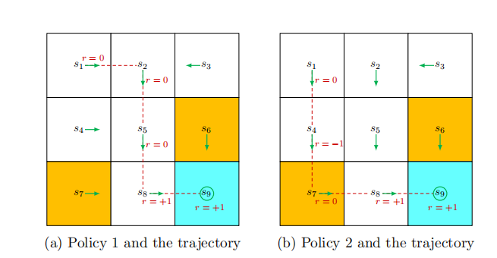

强化学习基础概念
Reward
Shandong University of Science and Technology
Notes:
下一刻状态只取决于当前状态，不受过去状态的影响

Slide 8




强化学习基础概念
Return(回报)
沿着上图轨迹的奖励的直接总和是：
但是如果我们按照某一轨迹得到了如下的return
因此，我们引入了discounted return这一概念：
其中γ∈（0，1）称为折扣率。
Shandong University of Science and Technology
Notes:
下一刻状态只取决于当前状态，不受过去状态的影响

Slide 9
强化学习基础概念
Return
引入这一概念是有意义的，原因如下。首先，它允许无限长的轨迹的存在。其次，γ可以用来调整对近期或远期奖励的重视程度。特别是，如果γ接近0，那么agent会更加重视在不久的将来获得的奖励。由此产生的policy是短视的。如果γ接近1，那么agent会更加强调遥远的未来奖励。由此产生的policy目光远大，敢于冒险在不久的将来获得负面回报。
Shandong University of Science and Technology
Notes:
下一刻状态只取决于当前状态，不受过去状态的影响

Slide 10
马尔可夫决策过程
汇报人：刘佳鸿

Slide 11
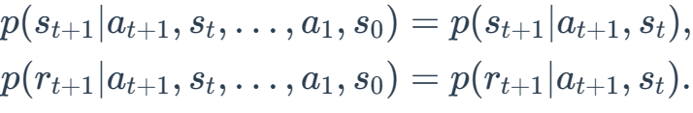
马尔可夫过程/马尔可夫链
马尔可夫性质(Markov property)
首先介绍一下马尔可夫链的性质，如果说一个状态转移序列是满足马尔可夫的，就意味着该状态转移序列中的下一状态只取决于当前状态，和之前的状态都是不相关的。
当且仅当满足以下条件时，该状态序列是马尔可夫链：
同样，对于一个随机过程，如果其未来所处的状态仅与其当前状态有关，而与过去的状态无关，则该随机过程被称为马尔可夫过程。
Shandong University of Science and Technology
Notes:
下一刻状态只取决于当前状态，不受过去状态的影响

Slide 12
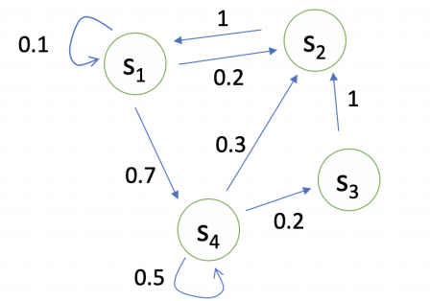
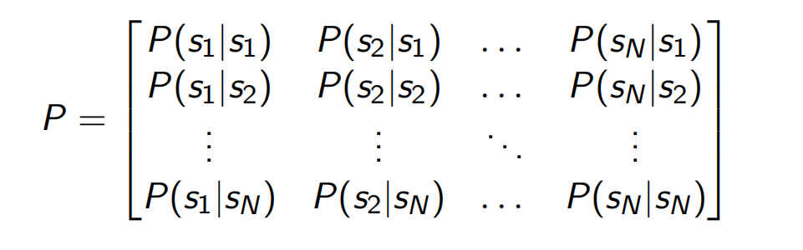
马尔可夫过程/马尔可夫链
左图即为一个马尔可夫链，图中给出了从一个状态到另一个状态（或者保持不变）的概率，这样我们就可以用一个状态转移矩阵来表示。
Shandong University of Science and Technology

Slide 13
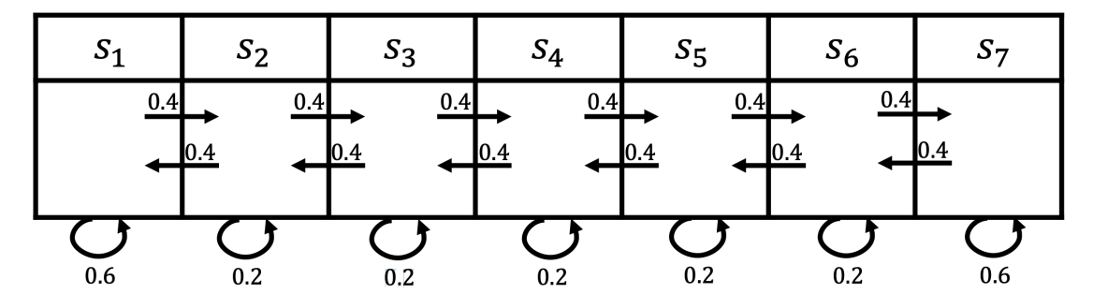
马尔可夫过程/马尔可夫链
上图同样可以看作一个马尔可夫链：
根据上图，我们可以产生很多状态序列，比如从 开始：
Shandong University of Science and Technology
Notes:
圆圈 状态
虚线箭头表示状态的转移
每个状态转移到其他状态的概率和为1

Slide 14
马尔可夫奖励过程(MRP)
马尔可夫奖励过程(Markov reward process, MRP)
在马尔可夫过程的基础上加入奖励函数r 和折扣因子𝜸得到，可用<S,P,r,γ>表示
同样，在之前的例子中我们加入奖励r，比如到达 有一个+5的奖励，到达 有一个+10的奖励，那奖励r就可以表征为：
Shandong University of Science and Technology
Notes:
从t时刻状态St开始,直至终止状态，所有奖励的衰减之和
Rt表示在t时刻获得的奖励

Slide 15
马尔可夫奖励过程(MRP)
回报(Return):
其中，
价值函数(Value fuction):在马尔可夫奖励过程中，一个状态的期望回报被称为这个状态的价值，所有状态的价值组成了价值函数。
其中， 代入到上式
得：
Shandong University of Science and Technology

Slide 16
马尔可夫奖励过程(MRP)
在马尔可夫决策过程中，为了更好地评估不同状态的效用，我们通常会计算从当前状态开始，一直到任务完成（或达到某一特定终止状态）的整个过程中的累计衰减奖励。
马尔可夫回报过程的定义在马尔可夫决策过程上添加了奖励函数R和折扣因子γ，其中奖励函数R描述了在特定状态下执行特定行动的即时回报，而折扣因子γ则用于做未来回报计算时的衰减系数，这也是马尔可夫回报过程中的重要元素。
因此，马尔可夫过程中的“回报”是一个累计衰减奖励的概念，即从当前状态开始，计算整个过程中的累计奖励，并考虑折扣因子对未来回报的影响。
Shandong University of Science and Technology

Slide 17
马尔可夫奖励过程(MRP)
还是刚才的例子中，我们尝试计算其回报：
其中 取γ为
对于轨迹 s4,s5,s6,s7: 0 + × 0 + × 0 + × 10 = 1.25
对于轨迹 s4,s3,s2,s1:0 + × 0 + × 0 + × 5 = 0.625
对于轨迹 s4,s5,s6,s6:0
Shandong University of Science and Technology
Notes:
即时奖励的期望是奖励函数的输出
根据从状态s出发的转移概率得到
所有状态的价值 V列向量 奖励函数 R列向量

Slide 18
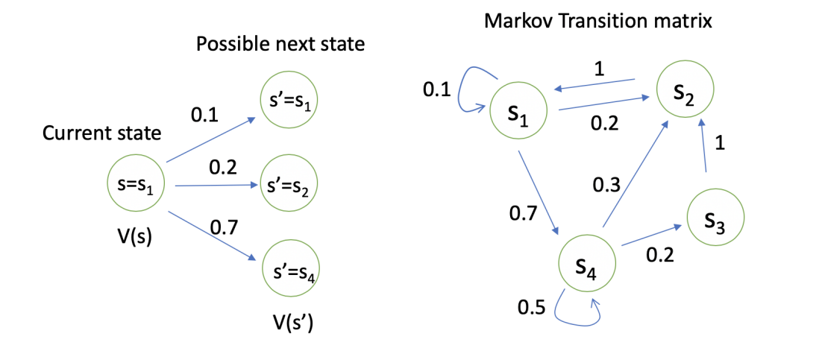
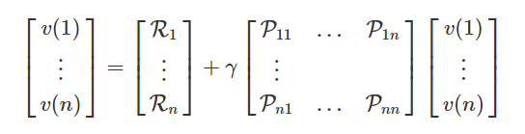


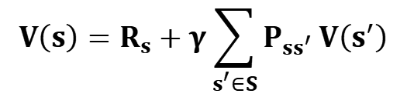

马尔可夫奖励过程(MRP)
常用三种迭代方法可以求解价值函数 ：
1.动态规划 Dynamic Programming
2.蒙特卡罗方法 Monte-Carlo
3.时间差分 Temporal-Difference
下面我们用贝尔曼等式推导来计算价值函数
$$V\left(s\right)=E[R_{t}+γV\left(S_{t+1}\right)|S_{t}=s]$$
$E$[${ R}_{t} | S_{t}=S$] $=R_{S}$
$$V\left(s\right)=R_{s}+γ\sum_{s^{′}∈S}{P_{ss^{′}}}V\left(s^{′}\right)$$
$$n∗1$$
$$n∗1$$
$$n∗n$$
$$n∗1$$
其矩阵形式：V = R + γPV
这里用到了期望的定义
Shandong University of Science and Technology
Notes:
上述两种 自发改变的随机过程
外界刺激改变随机过程
Π 表示在当前状态下采取动作a的概率

Slide 19
马尔可夫决策过程(MDP)
马尔可夫决策过程：马尔可夫决策过程相比于马尔可夫奖励过程增加了action，于是就形成了五元组
策略：策略在马尔可夫决策过程中的定义为在某一状态 下应该采取哪个动作,用π表示
Shandong University of Science and Technology

Slide 20
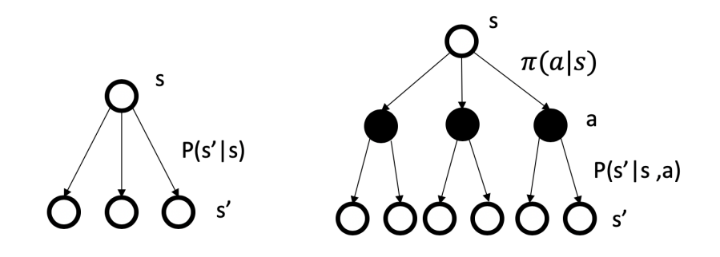
马尔可夫决策过程(MDP)
这里我们看一下马尔可夫奖励过程和马尔可夫决策过程的区别：
马尔可夫奖励过程
马尔可夫决策过程
Shandong University of Science and Technology
Notes:
基于策略采取所有动作的概率 相应的价值
即时奖励 经过衰减的所有可能的下一个状态的状态转移概率与相应价值

Slide 21
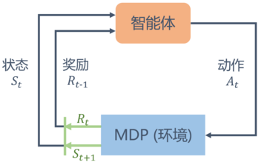

马尔可夫决策过程(MDP)
不同于马尔可夫奖励过程，在马尔可夫决策过程中，通常存在一个智能体来执行动作。例如，一艘小船在大海中随着水流自由飘荡的过程就是一个马尔可夫奖励过程，它如果凭借运气漂到了一个目的地，就能获得比较大的奖励；如果有个水手在控制着这条船往哪个方向前进，就可以主动选择前往目的地获得比较大的奖励。马尔可夫决策过程是一个与时间相关的不断进行的过程，在智能体和环境 之间存在一个不断交互的过程。一般而言，它们之间的交互是如图的循环过程：智能体根据当前状态$S_{t}$选择动作$A_{t}$；对于状态$S_{t}$和动作$A_{t}$，MDP 根据奖励函数和状态转移函数得到$S_{t+1}$和$R_{t}$并反馈给智能体。智能体的目标是最大化得到的累计奖励。智能体根据当前状态从动作的集合A中选择一个动作的函数，被称为策略。
Shandong University of Science and Technology
Notes:
基于策略采取所有动作的概率 相应的价值
即时奖励 经过衰减的所有可能的下一个状态的状态转移概率与相应价值

Slide 22


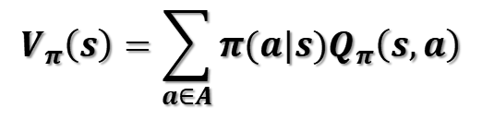
马尔可夫决策过程(MDP)
状态价值函数
从状态s出发遵循策略π能获得的期望回报
动作价值函数
对当前状态s执行动作𝒂能获得的期望回报
$$V_{π}\left(s\right)=E_{π}[G_{t}|S_{t}=s]$$
$$Q_{π}\left(s,a\right)=E_{π}[G_{t}|S_{t}=s,A_{t}=a]$$
$$V_{π}\left(s\right)=\sum_{a∈A}{π(a|s)Q_{π}\left(s,a\right)}$$
两者之间的关系：
Shandong University of Science and Technology
Notes:
黑实线 可以采取的动作
虚线 采取动作后可能转移到的状态
圆圈数字 奖励 箭头数字 转移概率

Slide 23
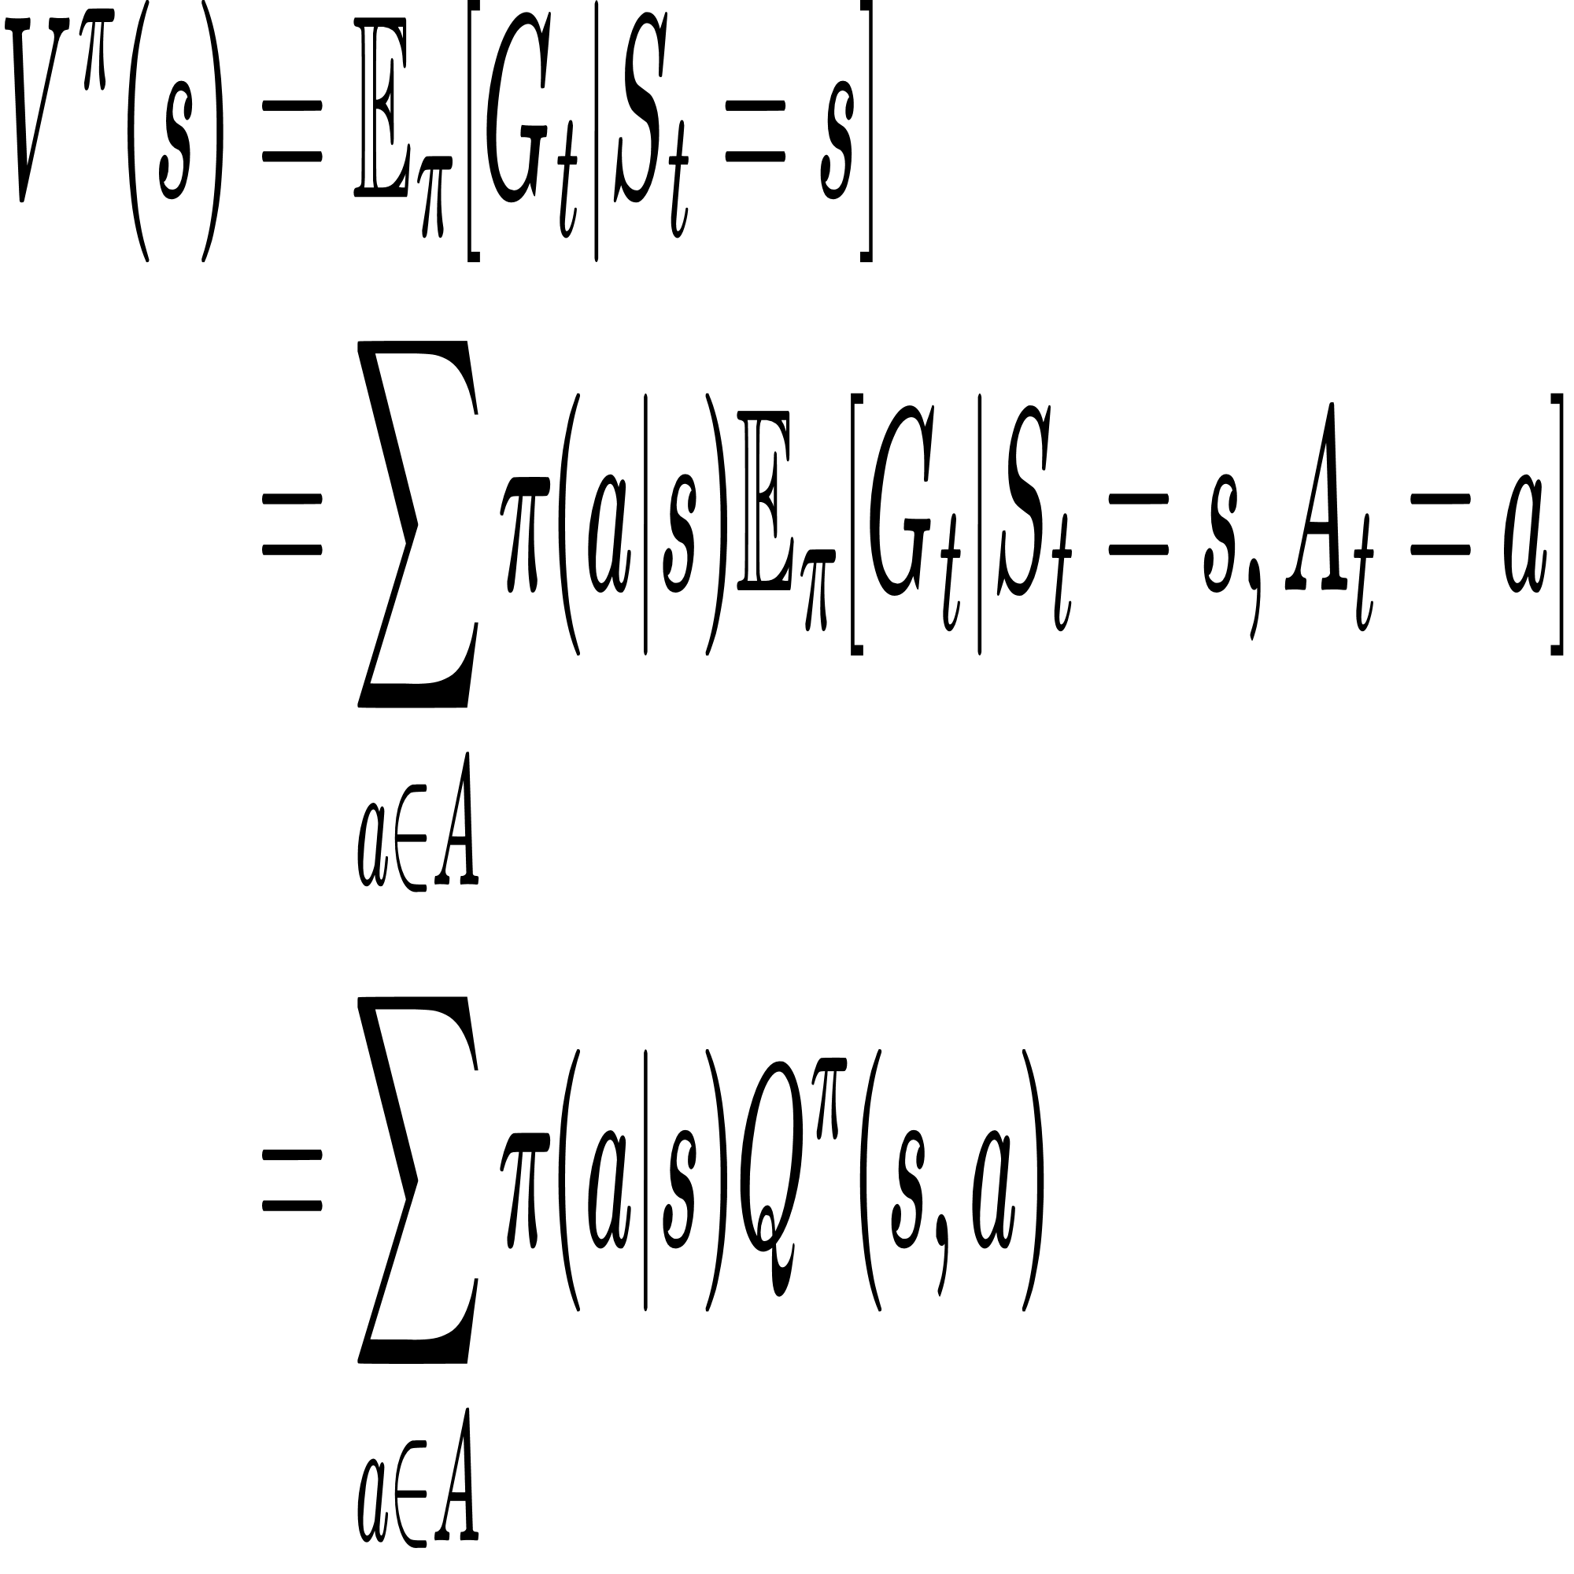
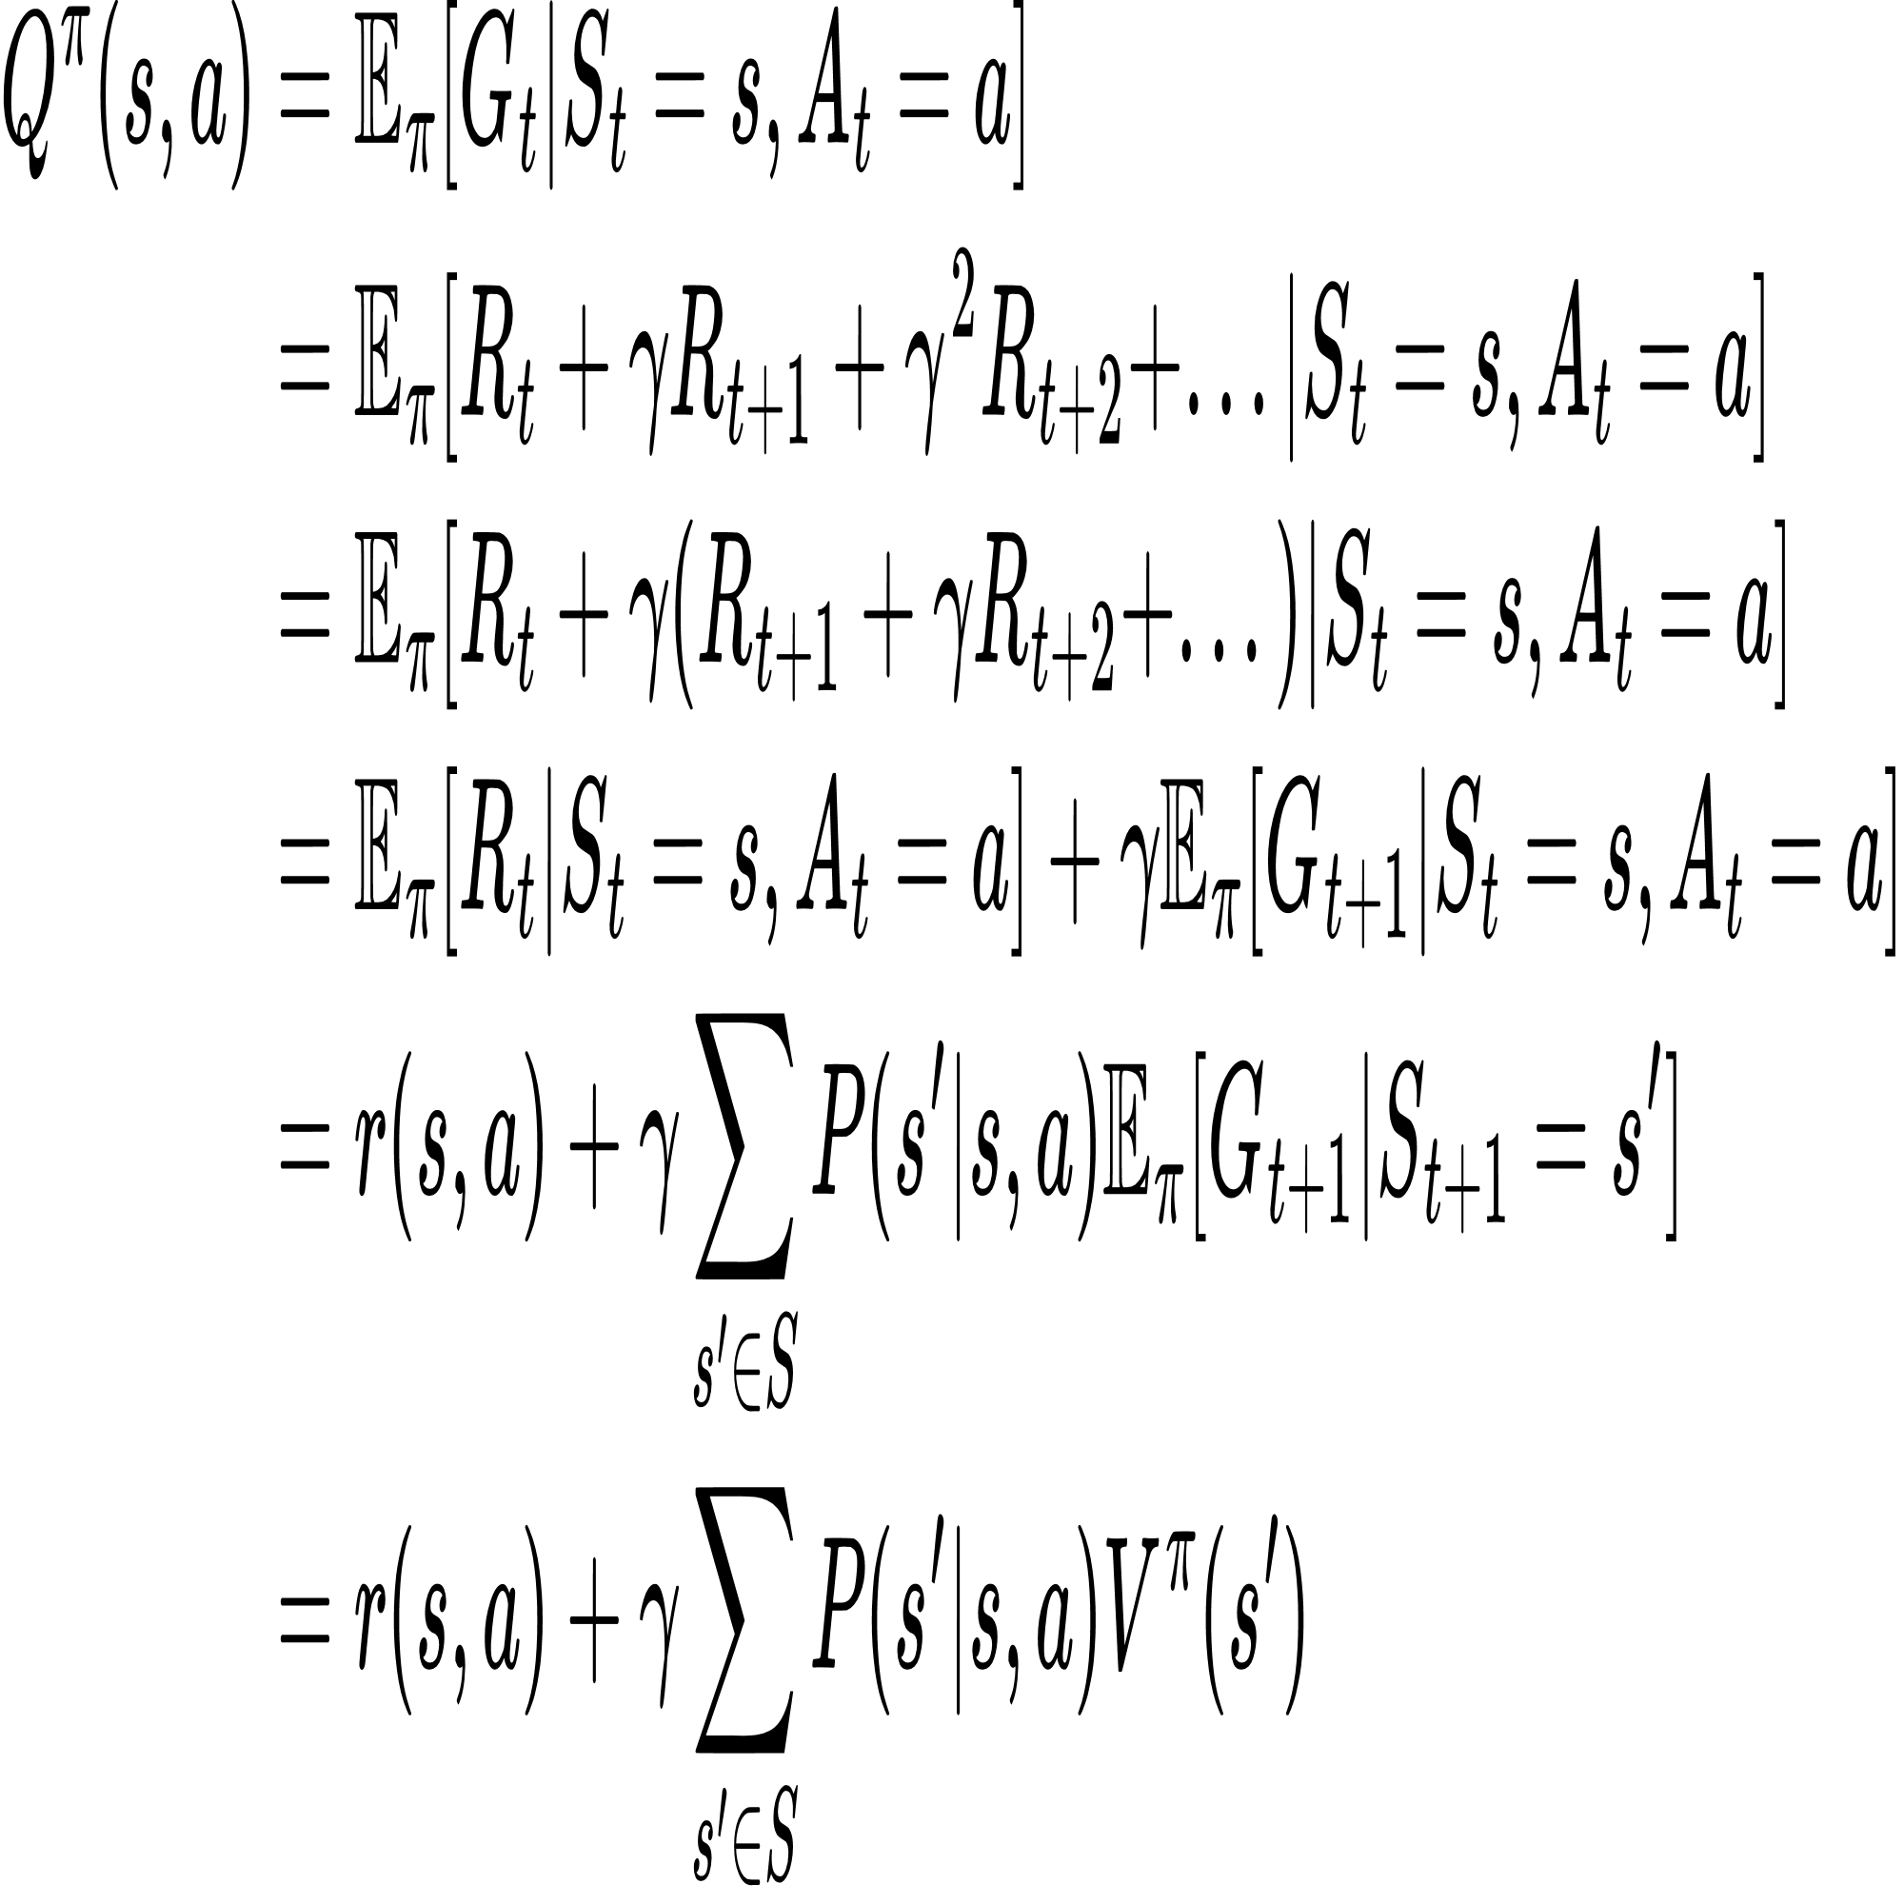
马尔可夫决策过程(MDP)
推导过程：
Shandong University of Science and Technology
Notes:
黑实线 可以采取的动作
虚线 采取动作后可能转移到的状态
圆圈数字 奖励 箭头数字 转移概率

Slide 24
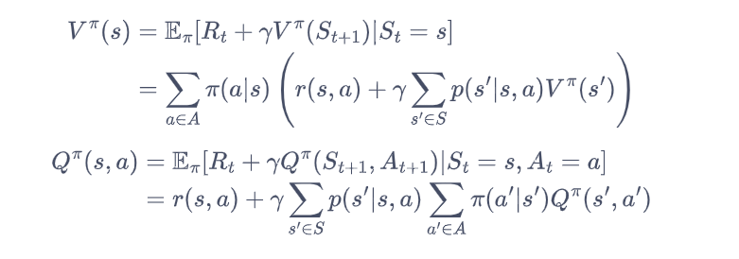
马尔可夫决策过程(MDP)
根据贝尔曼方程我们可以得到：
Shandong University of Science and Technology

Slide 25


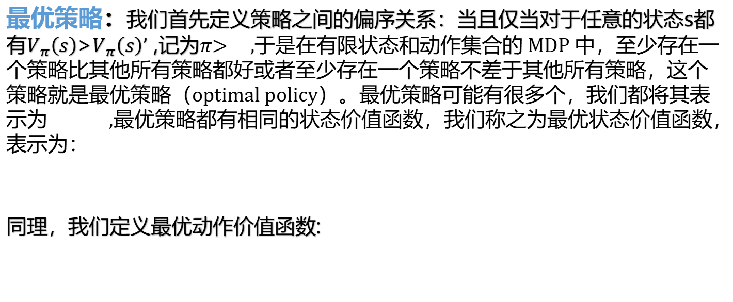
马尔可夫决策过程(MDP)
最优策略：我们首先定义策略之间的偏序关系：当且仅当对于任意的状态s都有$V_{π}\left(s\right)$>$V_{π}\left(s\right)’$ ,记为$π$> ,于是在有限状态和动作集合的 MDP 中，至少存在一个策略比其他所有策略都好或者至少存在一个策略不差于其他所有策略，这个策略就是最优策略（optimal policy）。最优策略可能有很多个，我们都将其表示为 ,最优策略都有相同的状态价值函数，我们称之为最优状态价值函数，表示为：
同理，我们定义最优动作价值函数:
Shandong University of Science and Technology

Slide 26
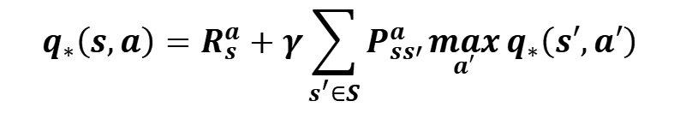
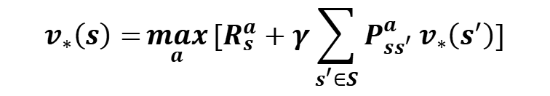



马尔可夫决策过程(MDP)
最优策略：
贝尔曼最优方程
$$π_{∗}≥any π$$
$$v_{∗}\left(s\right)=\max_{π}{v_{π}}(s)$$
$$q_{∗}\left(s,a\right)=\max_{π}{q_{π}}(s,a)$$
$$v_{∗}\left(s\right)=\max_{a}{[R_{s}^{a}+γ\sum_{s^{′}∈S}{P_{ss^{′}}^{a}}v_{∗}\left(s^{′}\right)]}$$
$$q_{∗}\left(s,a\right)=R_{s}^{a}+γ\sum_{s^{′}∈S}{P_{ss′}^{a}}\max_{a′}{q_{∗}\left(s′,a′\right)}$$
Shandong University of Science and Technology

Slide 27
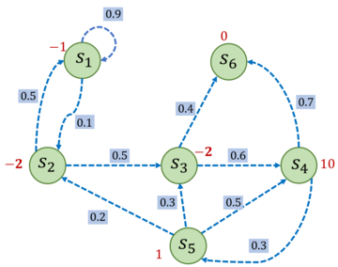
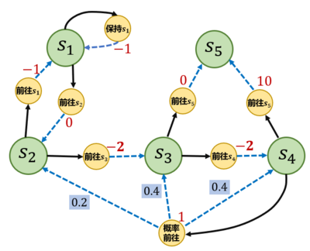
马尔可夫决策过程(MDP)
图为马尔可夫奖励过程的一个简单例子
图为马尔可夫决策过程的一个简单例子
Shandong University of Science and Technology

Slide 28
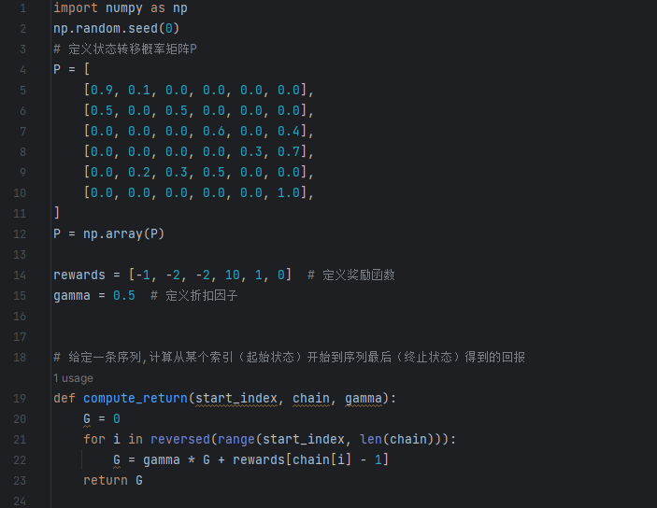
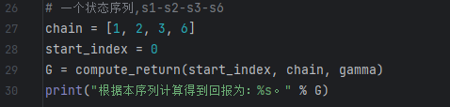
马尔可夫决策过程(MDP)
Shandong University of Science and Technology

Slide 29
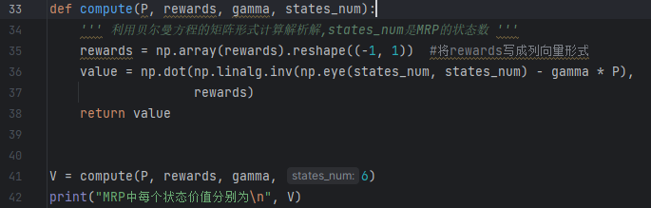
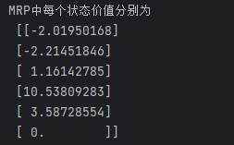
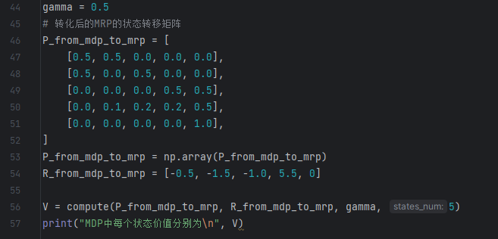
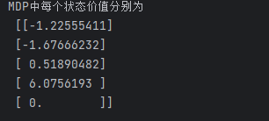
马尔可夫决策过程(MDP)
Shandong University of Science and Technology

Slide 30
Thanks!

